Slide 1
空白演示
单击输入您的封面副标题

Slide 2
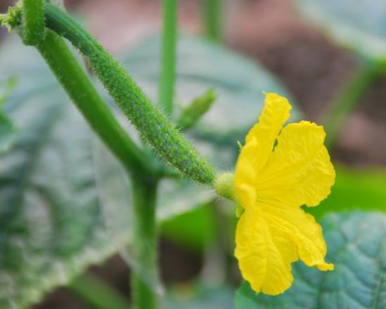
第5章 植物生命活动的调节
5.1.1 植物生长素
唤醒沉睡的种子，
调控幼苗的生长。
引来繁花缀满枝，
瓜熟蒂落也有时。
靠的是雨露阳光，
离不开信息分子。

Slide 3
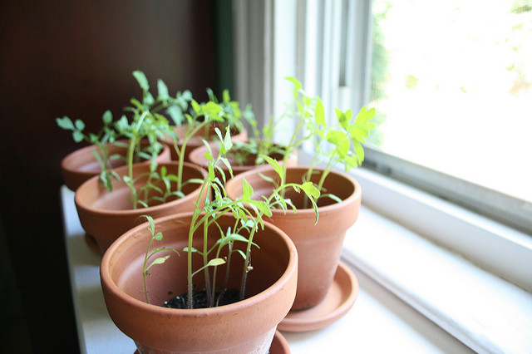
问题探讨
图中是一株放在窗台上久不移动的盆栽植物。
1.图中植株的生长方向有什么特点？
弯向窗外生长。
2.可能是哪种环境因素刺激引发了这株植物的形态改变？
植株对这种刺激的反应有什么适应的意义？
是较长时间的单侧光刺激引起植株弯向窗外有阳光处生长。这样，可以使植株获得更多阳光，从而可以通过光合作用合成更多的有机物，满足自身生长发育的需要。

Slide 4
问题探讨
图中是一株放在窗台上久不移动的盆栽植物。
3.这种生长方向的改变，是发生在植物的幼嫩部分还是成熟部分？
植株的弯曲生长发生在幼嫩部位。
在单侧光的照射下，植物朝向光源方向生长的现象叫作向光性。

Slide 5
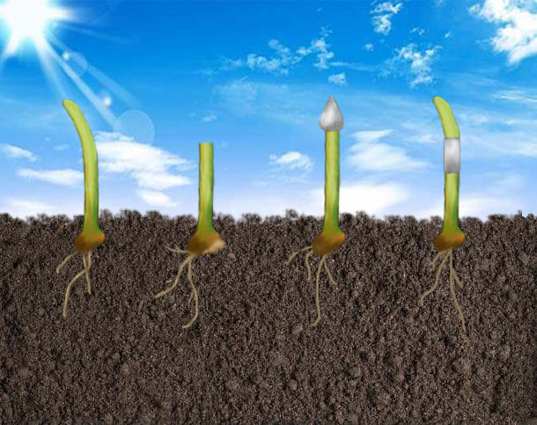
一、生长素的发现过程
1、19世纪末，达尔文（C.R.Darwin）和他的儿子，设计了实验来探讨植物向光性的原因。
尖端罩上锡箔罩子
尖端下面一段罩上锡箔罩子
自然状态
去掉尖端

Slide 6
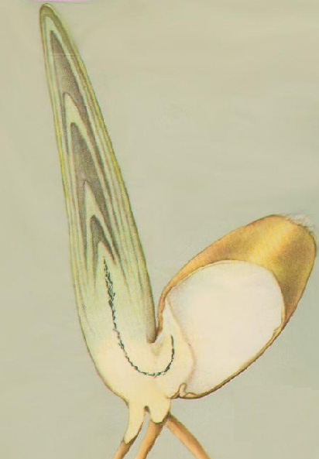
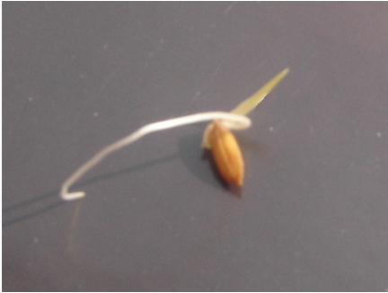
实验材料——胚芽鞘
单子叶植物，特别是禾本科植物胚芽外的锥形套状物。它能保护生长中的胚芽。种子萌发时，胚芽鞘首先钻出地面，出土后还能进行光合作用。
胚芽鞘
胚芽

Slide 7
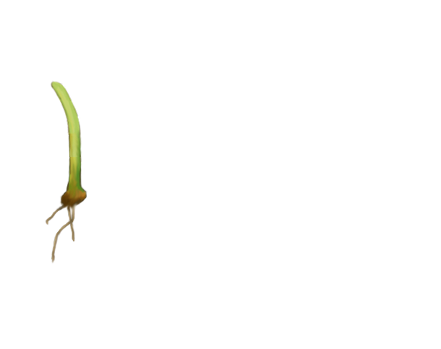
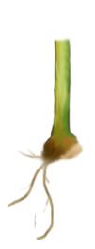
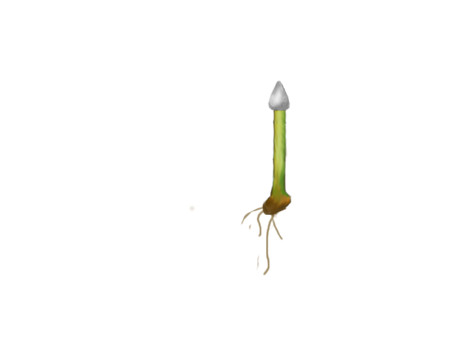
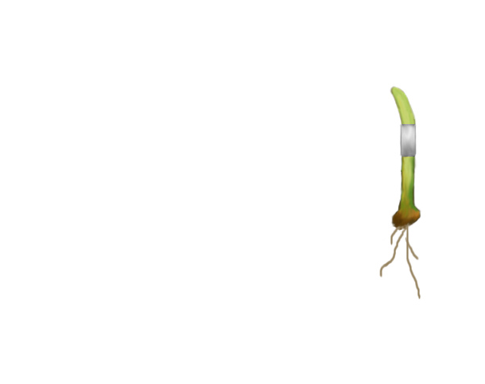
实验①
实验②
实验③
实验④
实验现象：
向光弯曲生长
不生长不弯曲
直立生长
向光弯曲生长
实验分析：
1、对照组和实验组分别是？
①是对照组，②、③、④是实验组。
2、①、②对照能得出什么结论？
①、②对照：胚芽鞘的尖端必须存在，才会表现出向光性。
②与③能否形成对照？为什么？

Slide 8
实验①
实验②
实验③
实验④
实验现象：
向光弯曲生长
不生长不弯曲
直立生长
向光弯曲生长
实验分析：
3、①、③对照说明什么？
①、③对照：胚芽鞘的尖端必须接受到单侧光的刺激，才会表现出向光性。
4、③、④对照说明什么？
③、④对照：感受光刺激的部位是胚芽鞘的尖端。

Slide 9
思考•讨论
遮盖胚芽鞘尖端和它下面一段的目的是什么？胚芽鞘弯曲生长的是哪一部分？感受单侧光刺激的又是哪一部分？你怎样解释这一结果？
分别遮盖胚芽鞘尖端和它下面一段，是采用排除法，观察某一部分不受单侧光刺激时系统的反应，从而确定是哪一部分在起作用。胚芽鞘弯曲生长的是顶端下面的一段，感受光刺激的是顶端。这说明，是胚芽鞘顶端接受单侧光照射后，产生某种刺激传递到下面，引起下面一段弯曲生长。

Slide 10
实验结论：
达尔文根据实验提出：胚芽鞘尖端受单侧光刺激后，向下面的伸长区传递了某种“影响”，造成伸长区背光面比向光面生长快，因而出现向光性弯曲。
这种“影响”究竟是什么呢？

Slide 11
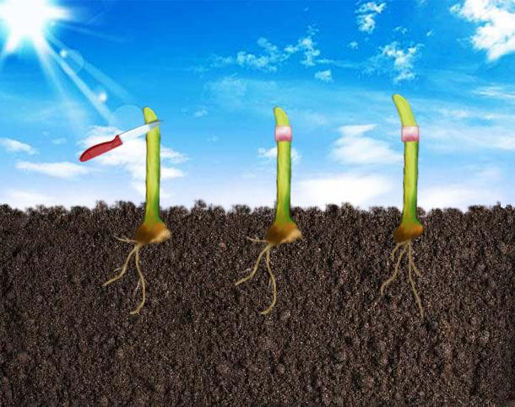
2、1913年鲍森·詹森（P.Boysen-Jensen）实验
琼脂片
琼脂：一般是从藻类中提取的多糖，常用作细菌培养基的凝固剂。物质可在琼脂中扩散而性质不变。

Slide 12
达尔文的实验
鲍森·詹森的实验
实验现象：
向光弯曲生长
不生长不弯曲
向光弯曲生长
实验分析：
胚芽鞘尖端产生的“影响” 透过琼脂片传递给下部，促进胚芽鞘生长。但是，实验无法排除琼脂片对实验结果的影响；应加一组把空白琼脂块放在去掉尖端的胚芽鞘上。
实验结论：
胚芽鞘尖端产生的“影响” 可以透过琼脂片传递给下部。

Slide 13
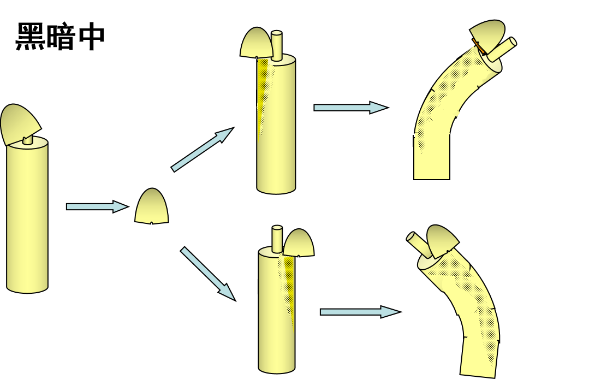
3、1918年拜尔（A.Paal）实验
向右弯曲生长
向左弯曲生长
实验分析：
顶端产生的“影响”能传到下部，下部“影响”多生长快，“影响”少生长慢，结果胚芽鞘向生长慢的一侧弯曲。
实验结论：
胚芽鞘的弯曲生长，是因为尖端产生的影响在其下部分布不均匀造成的。

Slide 14
思考•讨论
顶端产生的“影响”能传到下部，那么它为什么能使得伸长区两侧生长不均匀呢？
因为该影响在向光一侧和背光一侧（浓度分布）存在差异，因而引起两侧的生长不均匀。
詹森和拜尔的实验初步证明：胚芽鞘尖端产生的影响可能是一种化学物质，这种化学物质在胚芽鞘尖端以下部位的分布不均匀造成了胚芽鞘的弯曲生长。

Slide 15
4、1926年荷兰科学家温特（F.W.Went）的实验
向对侧弯曲生长
不弯曲不生长
实验结论：
胚芽鞘的弯曲生长确实是由一种化学物质引起的，并把它命名为生长素。

Slide 16
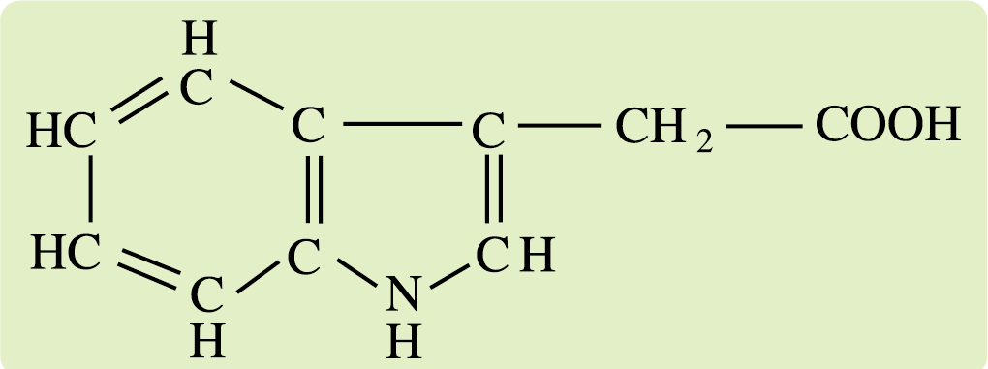
5、生长素的分离
1934年，科学家首先从人尿中分
离出与生长素作用相同的化学物
质——吲哚乙酸（IAA）。
1946年，人们才从高等植物中将其分离出来，并确认它也是吲哚乙酸（IAA）。
进一步研究发现，植物体内具与IAA相同效应的物质还有苯乙酸（PPA）、吲哚丁酸（IBA）等，它们都属于生长素。

Slide 17
6、植物向光性的原因
（1）生长素是由胚芽鞘尖端产生的。
（2）在单侧光照射下, 生长素在胚芽鞘尖端中横向运输到背光侧。
（3）生长素由胚芽鞘尖端向下运输。
（4）胚芽鞘尖端下部背光侧生长素含量多，向光侧生长素含量少，这样，胚芽鞘尖端下部背光侧细胞纵向伸长生长快，而向光侧细胞纵向伸长生长慢，结果，胚芽鞘向光弯曲生长。

Slide 18
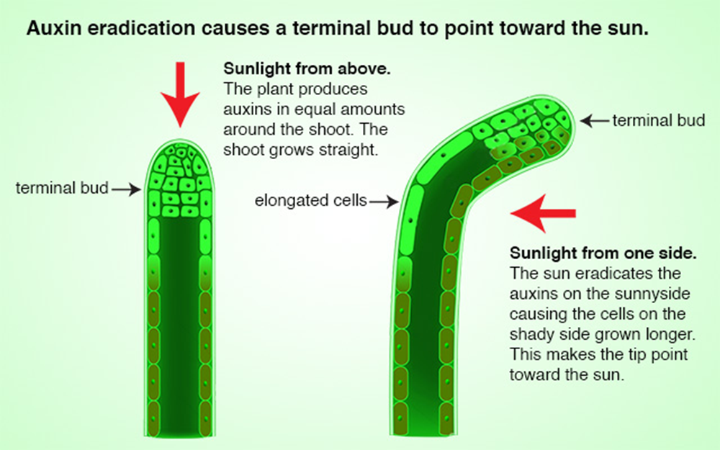

Slide 19
7、植物激素
（1）概念：
由植物体内产生，能从产生部位运送到作用部位，对植物的生长发育有显著影响的微量有机物。
（2）作用：
植物激素作为信息分子，几乎参与调节植物生长、发育过程中的所有生命活动。
（3）主要种类：
生长素、赤霉素、细胞分裂素、脱落酸和乙烯。

Slide 20
思考•讨论
植物激素与动物激素的异同
1.植物激素与动物激素都称作“激素”，二者有哪些相似之处？
2.植物体内没有分泌激素的腺体，这说明植物激素在合成部位上与动物激素有明显不同。植物激素与动物激素还有哪些明显的区别？
二者都是调节生命活动的化学物质，都能从产生部位运输到作用部位发挥作用，且都具有微量、高效的特点。
类别 | 分泌器官 | 化学本质 | 作用部位 | 运输方式
植物激素 | 无特定的分泌器官 | 一般是小分子物质 | 无明显的靶细胞 | 多样、复杂
动物激素 | 有特定的内分泌腺 | 蛋白质、类固醇等 | 靶器官、靶细胞 | 随着体液运输

Slide 21
二、生长素的合成、运输与分布
1、生长素的合成
主要合成部位：芽、幼嫩的叶和发育中的种子。在这些部位，色氨酸经过一系列反应可转变成生长素。
2、生长素的分布
植物体各器官中都有分布，相对集中分布在生长旺盛的部分。如胚芽鞘、芽和根尖的分生组织、形成层、发育中的种子和果实等处。

Slide 22
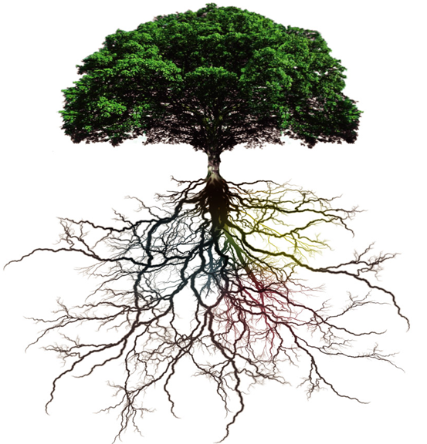
3、生长素的运输
（1）极性运输（幼嫩部位）
形态学上端
在胚芽鞘、芽、幼叶和幼根中，生长素只能从形态学上端运输到形态学下端，而不能反过来运输，也就是只能单方向地运输，称为极性运输。极性运输是一种主动运输。
形态学下端
形态学下端
形态学上端

Slide 23
（2）非极性运输（成熟组织）
生长素可以通过输导组织进行非极性运输。生长素的非极性运输和其他有机物的运输没有区别。
（3）横向运输：
在一些细胞分裂特别旺盛的地方（尖端），受外界某些刺激(如单侧光、重力)的影响,生长素也可以横向运输。
提醒：
①单侧光只影响生长素的分布，不影响生长素的合成。琼脂块无感光作用；
②单侧光刺激时,生长素在尖端既进行横向运输，又进行极性运输。

Slide 24
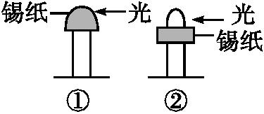
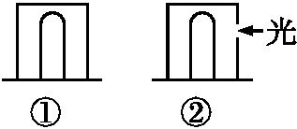
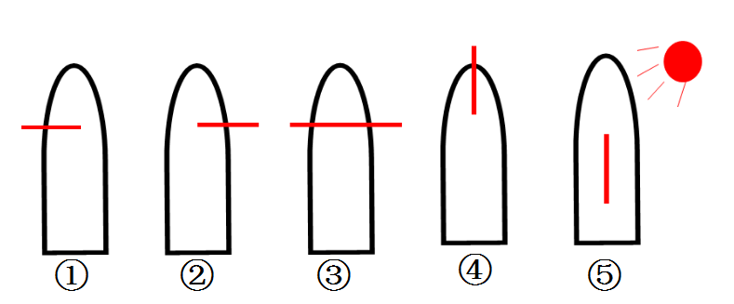
巩固练习
不同处理条件下胚芽鞘生长状况分析
类别 | 处理条件图解 | 结果
遮盖类
暗箱类
插片类
①直立生长
②向光弯曲生长
①直立生长
②向光（小孔）弯曲生长
①向左弯曲生长
②向右弯曲生长
③不生长不弯曲
④直立生长
⑤向右弯曲生长

Slide 25
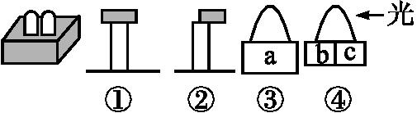
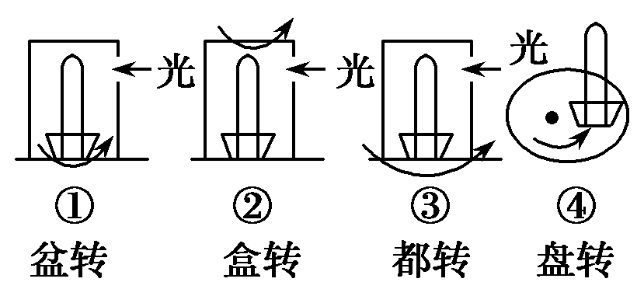
巩固练习
不同处理条件下胚芽鞘生长状况分析
类别 | 处理条件图解 | 结果
移植类
旋转类
①直立生长
②向左弯曲生长
③④中IAA含量：
a=b+c且b＞c
①直立生长
②向光弯曲生长
③向小孔弯曲生长
④向中央弯曲生长

